Slide 1
중고 거래 게시판 만들기
성결대학교 미디어소프트웨어학과 A반
데이터베이스(2) 화1-3
20201033 황민경

Slide 2
개요
중고 거래 정보를 공유할 수 있는 게시판
회원가입/로그인 사이트 & 중고 거래 게시판 사이트

Slide 3
게시판 구성 요소 - 이용과정
로그인 성공
로그인
Secondhand_loginCheck.php
로그인 사이트
Secondhand_login.php
로그인 실패
회원 정보
Secondhand_login.php
회원가입
회원가입
사이트
Secondhand_loginCheck.php
Secondhand_login.php
memberdb1
Secondhand_member_create.html
Secondhand_member_write.php
거래 목록 조회
Secondhand_select.php
중고 거래 게시판
거래 정보 입력
Secondhand_insert.php
거래 정보
Secondhand.html
거래 정보 삭제
Secondhand_delete.php
tbp
지역, 키워드 검색
Secondhand_search.php
Secondhand_search_2.php
닉네임 입력 -> 전화번호 조회
Secondhand_search_Phone.php

Slide 4
게시판 구성 요소 – 소스 파일 기능
Secondhand_member_create.html - 회원가입 사이트
Secondhand_login.php - 로그인 소스 파일
Secondhand_loginCheck.php - 로그인 확인 소스 파일
Secondhand_member_write.php - 회원가입 소스 파일
Secondhand.html - 중고 거래 게시판 사이트
Secondhand_delete.php - 거래 목록 제거 소스 파일
Secondhand_insert.php - 거래 목록 입력 소스 파일
Secondhand_search.php - 거래 지역 검색 기능 소스 파일
Secondhand_search_2.php - 거래 키워드 검색 기능2 소스 파일
Secondhand_search_Phone.php - 게시판 전화번호 검색 기능 소스 파일
Secondhand_select.php - 게시판 거래 목록 소스 파일
memberdb1 – 회원정보 데이터베이스
tbu – 거래 정보 데이터 베이스

Slide 5
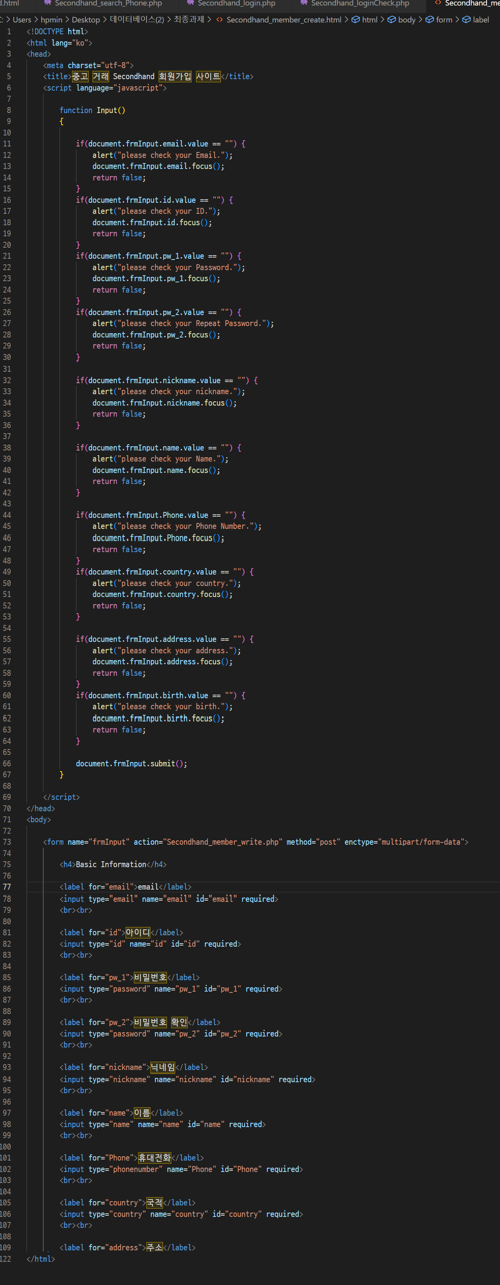
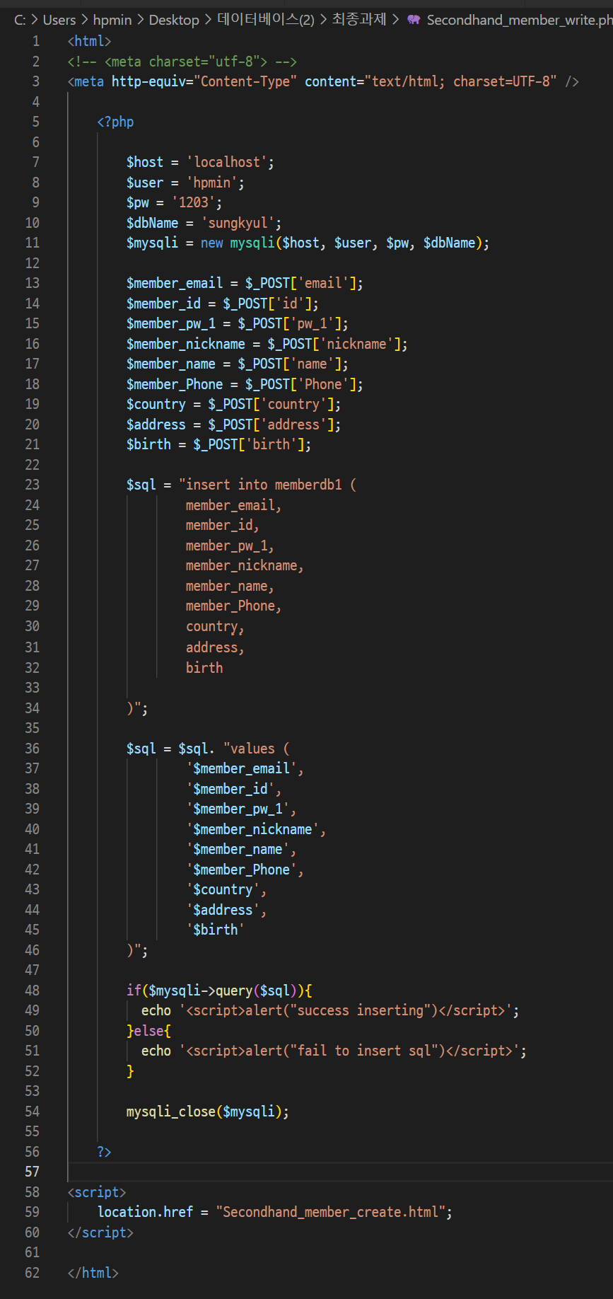
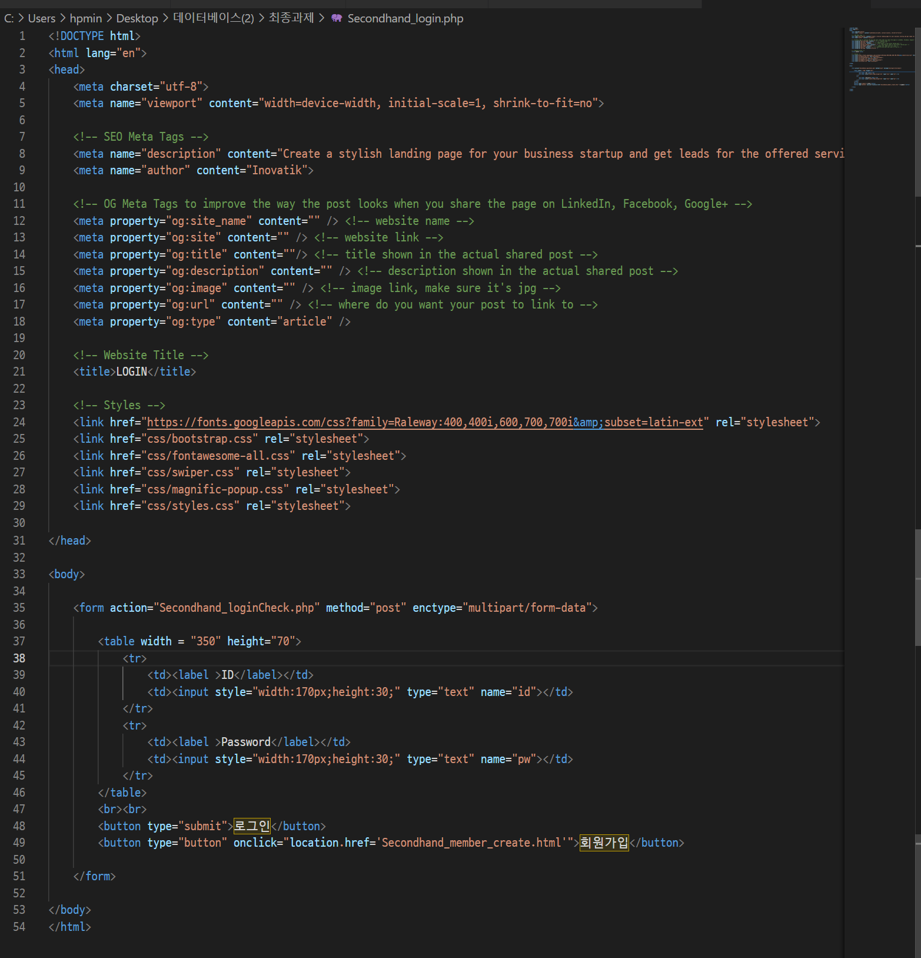
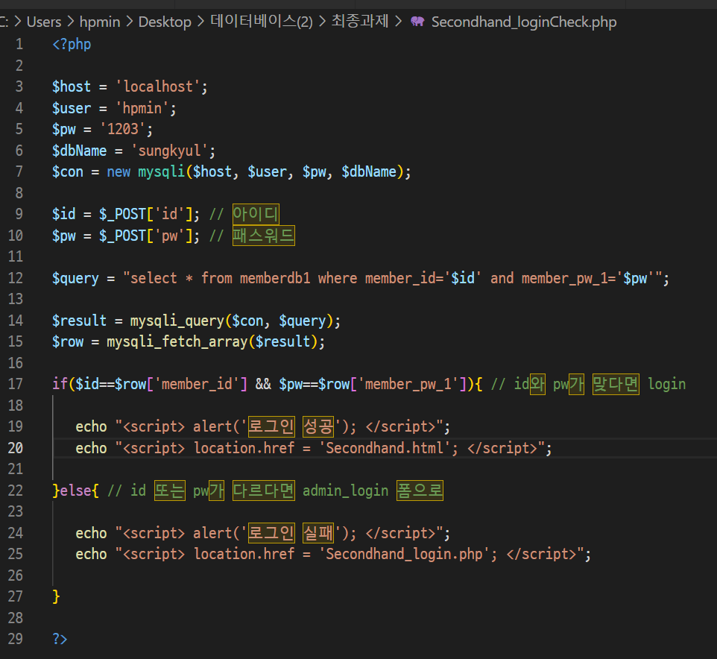
소스파일 – 로그인/회원가입
Secondhand_login.php
Secondhand_loginCheck.php
Secondhand_member_write.php
Secondhand_member_create.html

Slide 6
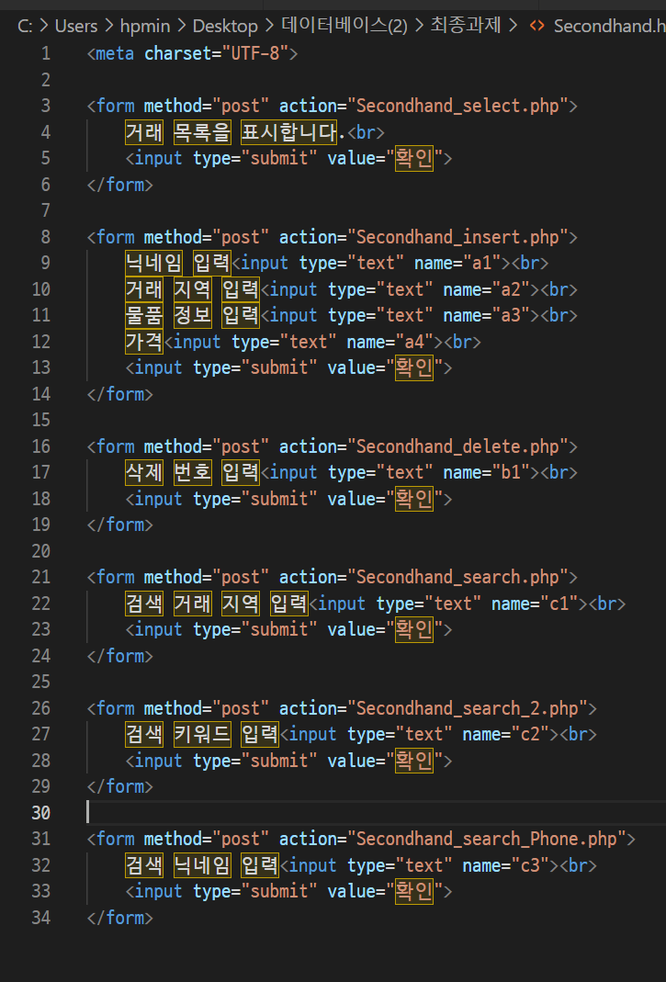
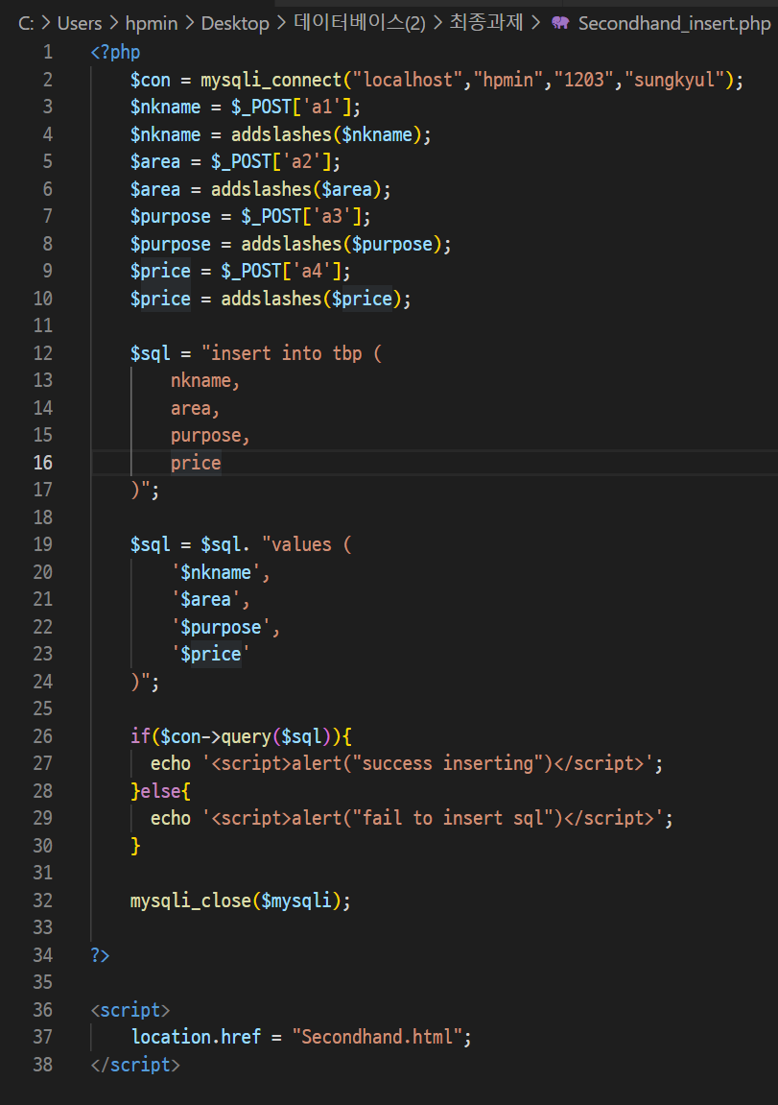
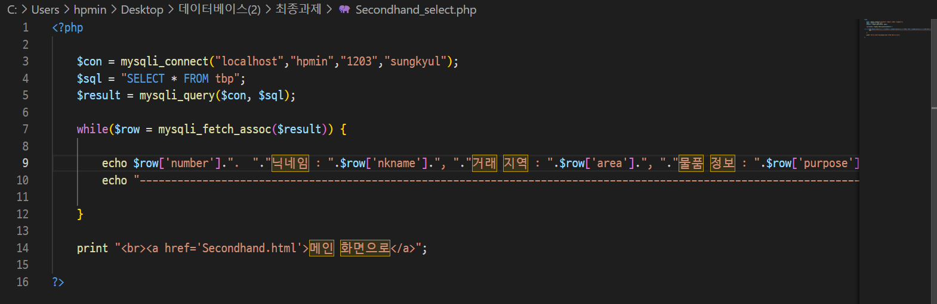
소스파일 – 중고 거래 게시판
Secondhand_select.php
Secondhand.html
Secondhand_insert.php

Slide 7
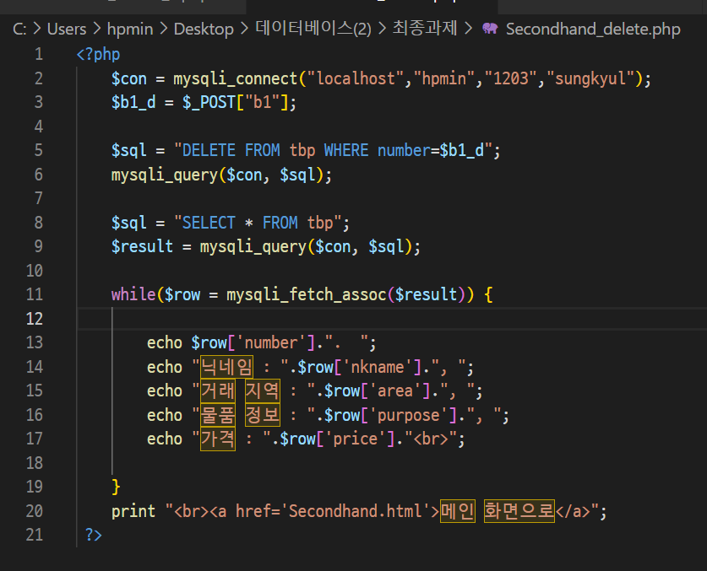
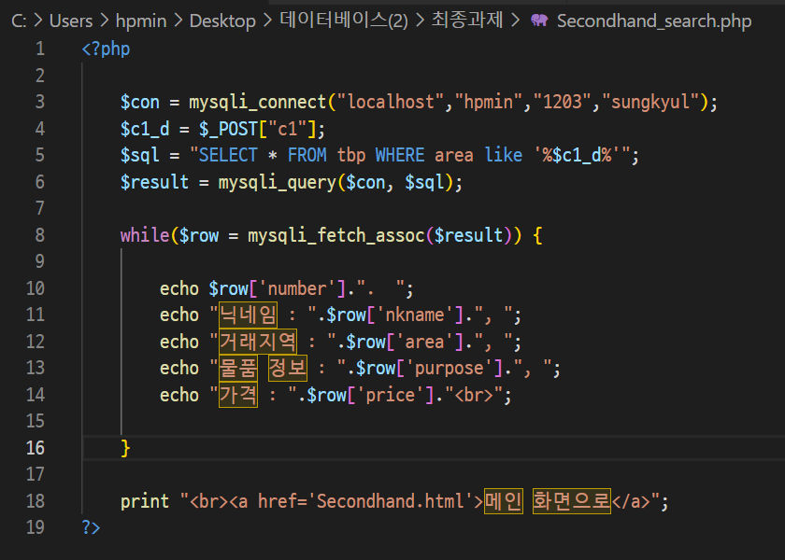
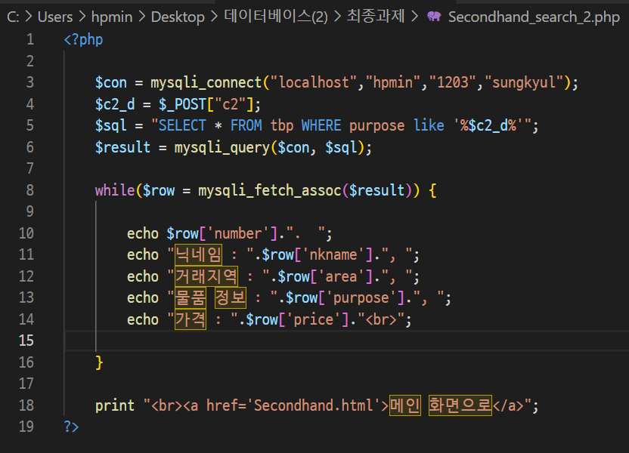
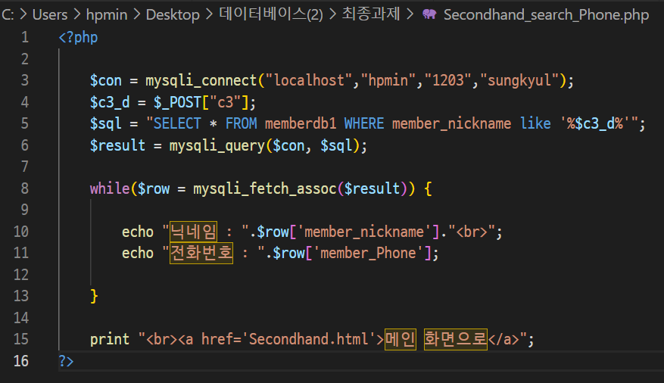
소스파일 – 중고 거래 게시판
Secondhand_delete.php
Secondhand_search.php
Secondhand_search_2.php
Secondhand_search_Phone.php

Slide 8
소스파일 – 데이터베이스(MariaDB)
create table memberdb1 (
`member_no` int primary key auto_increment,
`member_email` varchar(30) default null,
`member_id` varchar(30) default null,
`member_pw_1` varchar(30) default null,
`member_nickname` varchar(30) default null,
`member_name` varchar(30) default null,
`member_Phone` varchar(30) default null,
`country` varchar(30) default null,
`address` varchar(30) default null,
`birth` int(11) default null
) ENGINE=InnoDB DEFAULT CHARSET=utf8;
create table tbp(
`number` int primary key auto_increment,
`nkname` varchar(100) default null,
`area` varchar(100) default null,
`purpose` varchar(100) default null,
`price` varchar(100) default null
) ENGINE=InnoDB DEFAULT CHARSET=utf8;
회원 정보 DB
거래 정보 DB

Slide 9
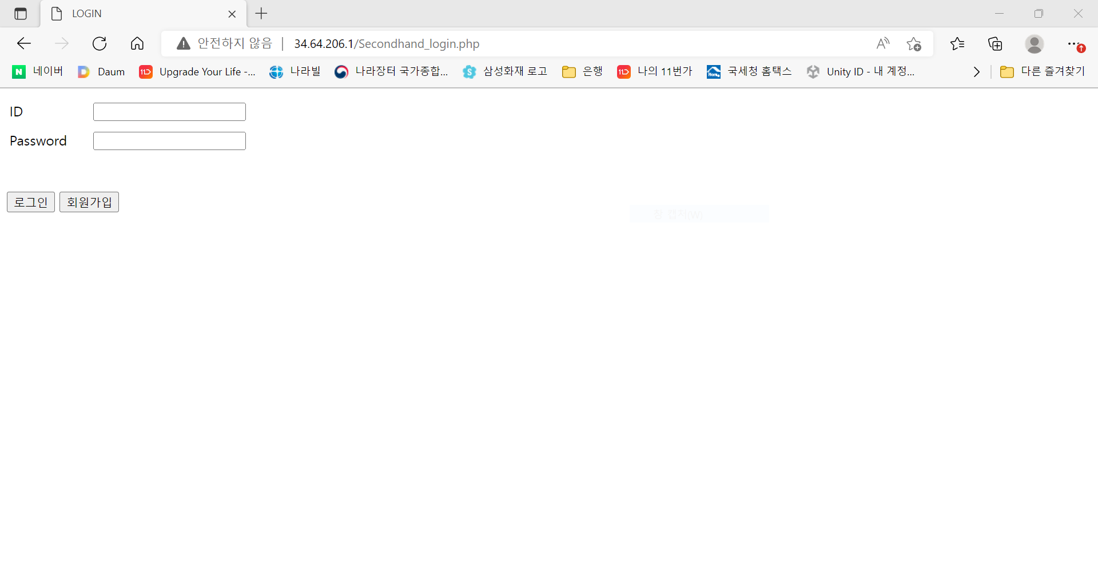
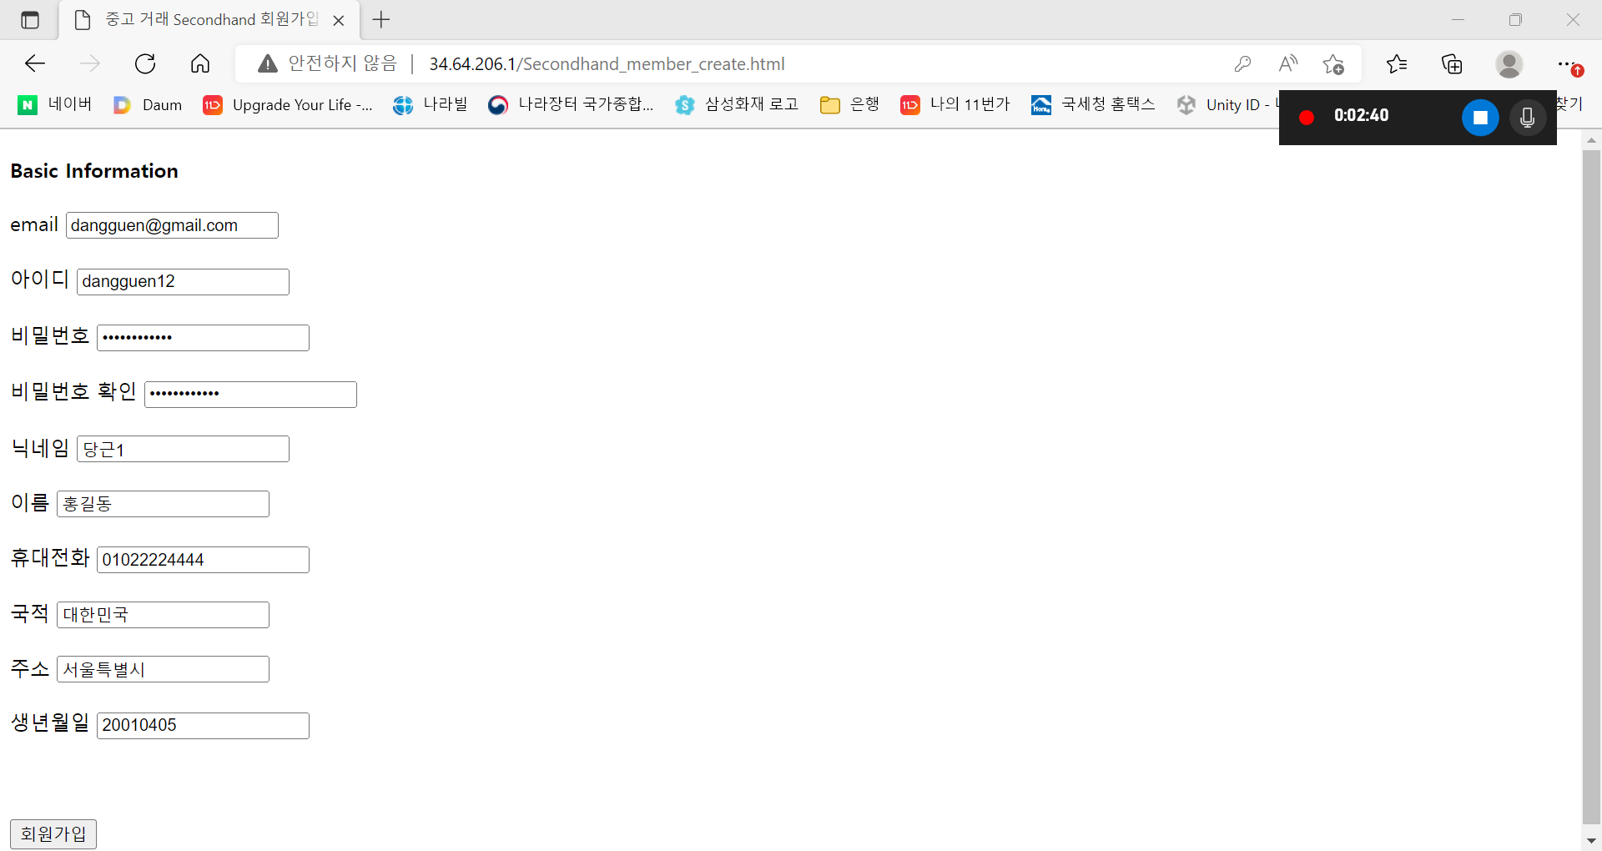
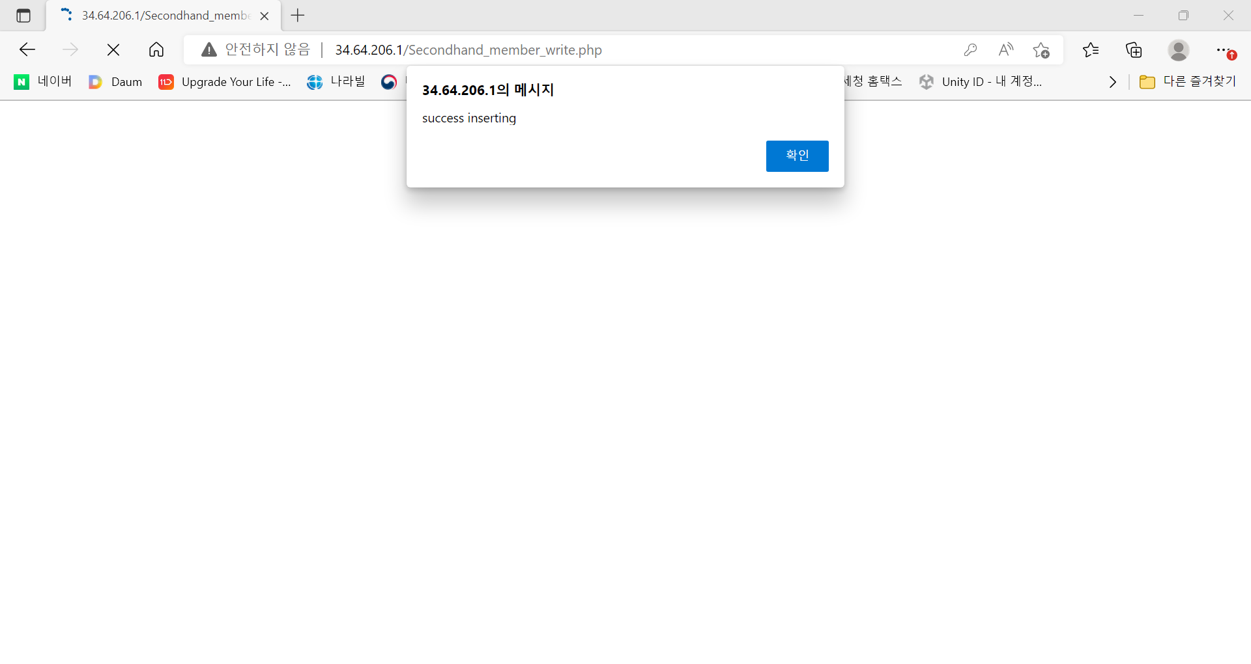
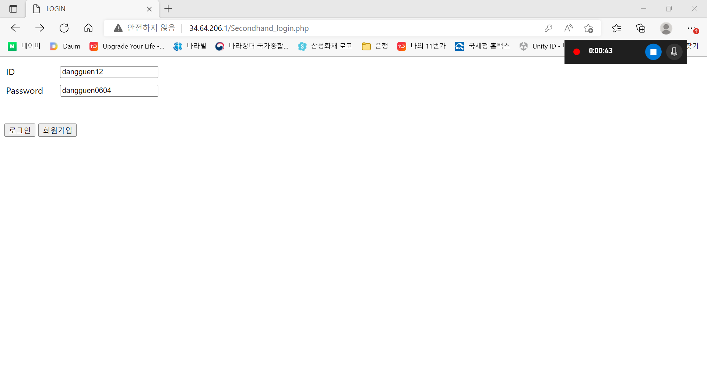
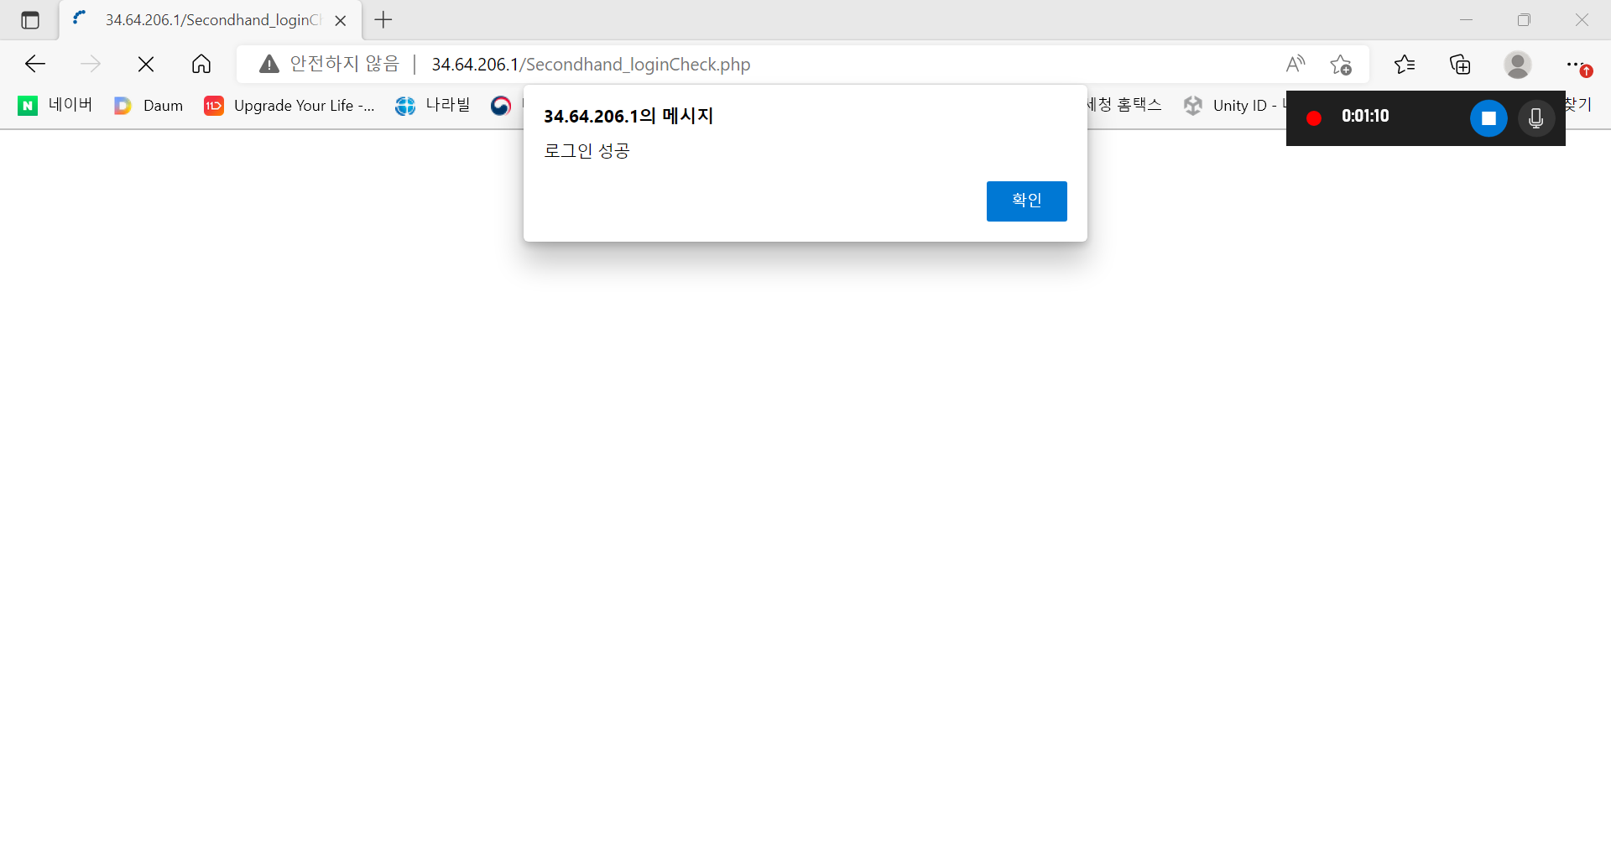
게시판 – 회원가입/로그인
이메일
아이디
비밀번호
비밀번호 확인
회원가입 정보: 닉네임
이름
휴대전화
국적
주소
생년월일
-----------------------------------------
로그인 : 아이디
비밀번호

Slide 10
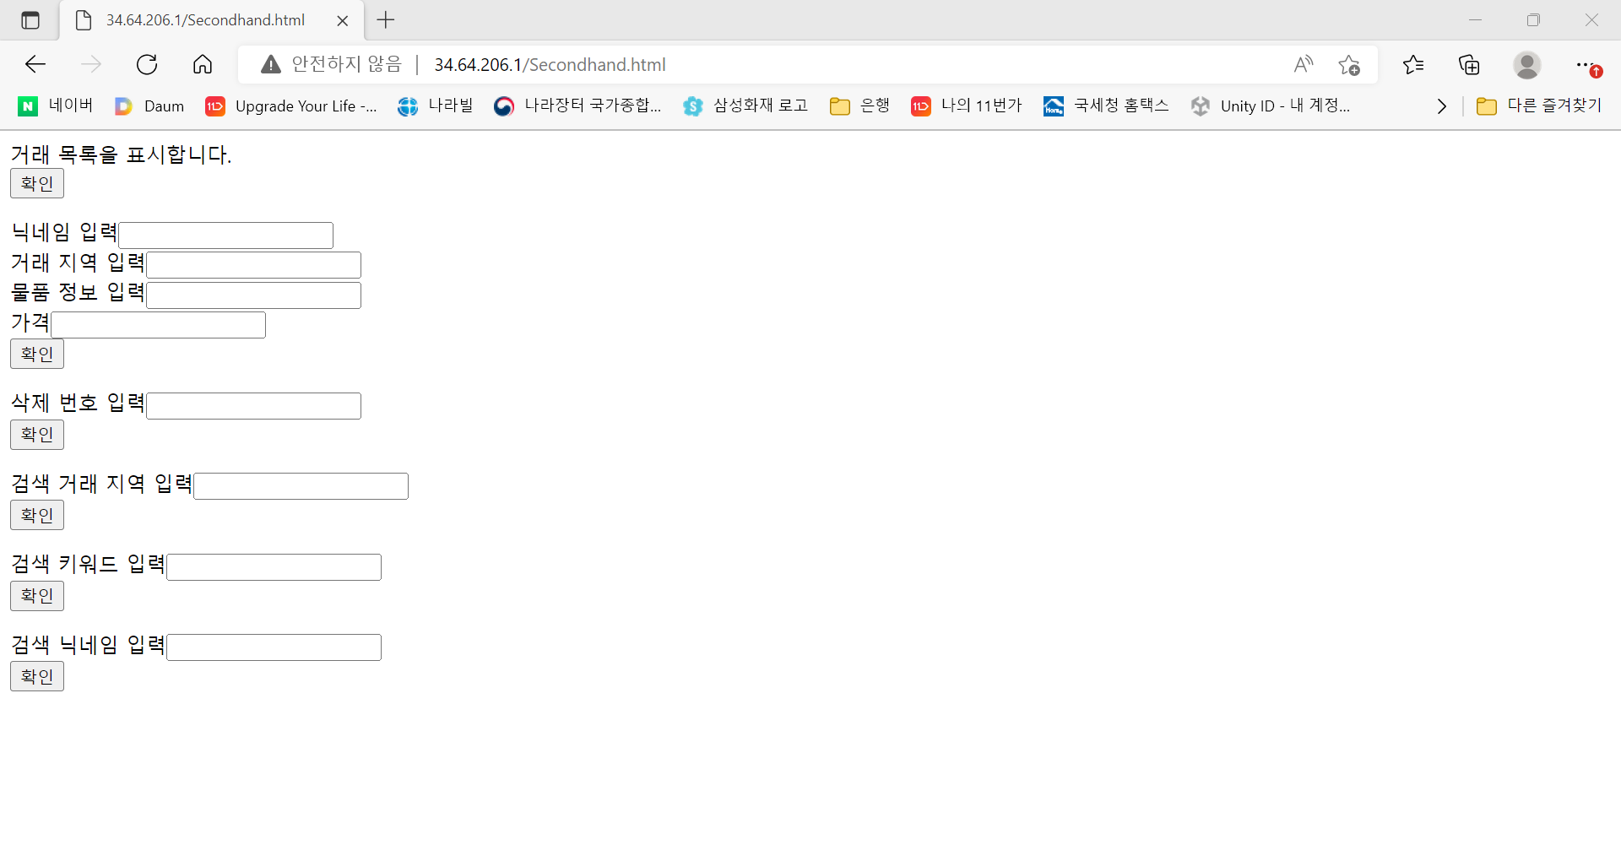
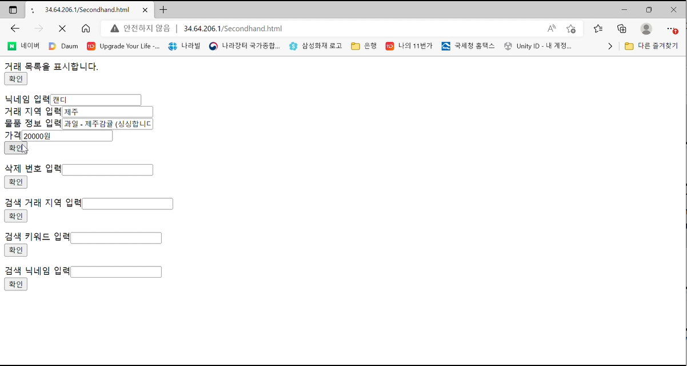
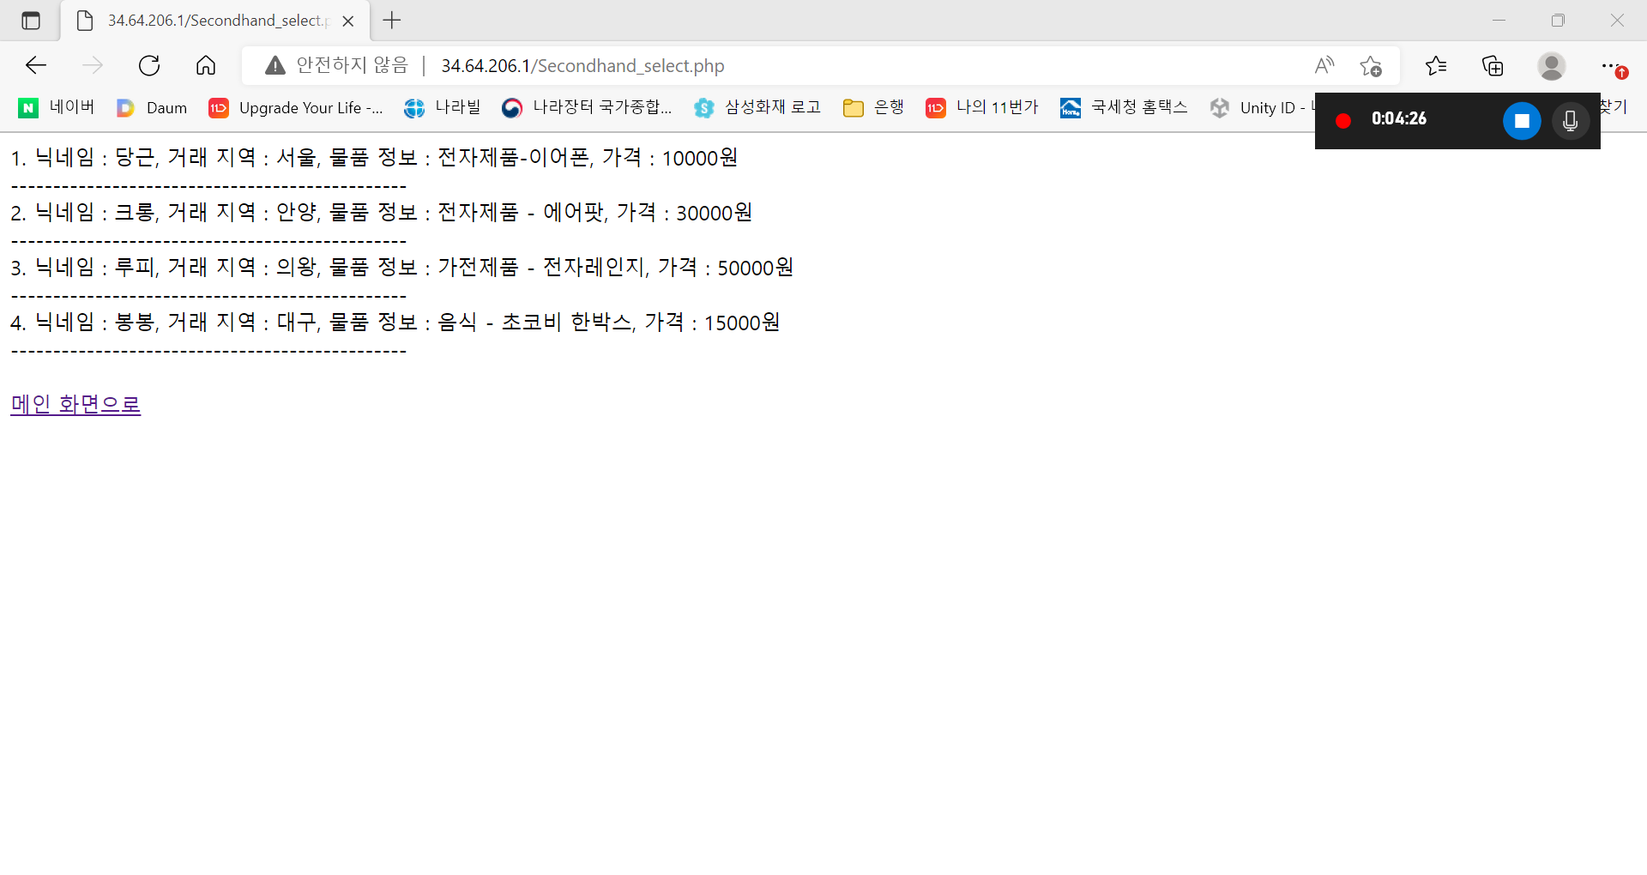
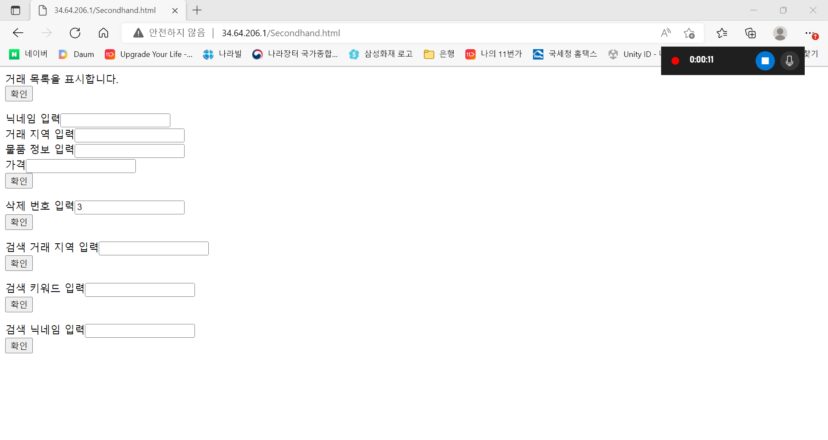
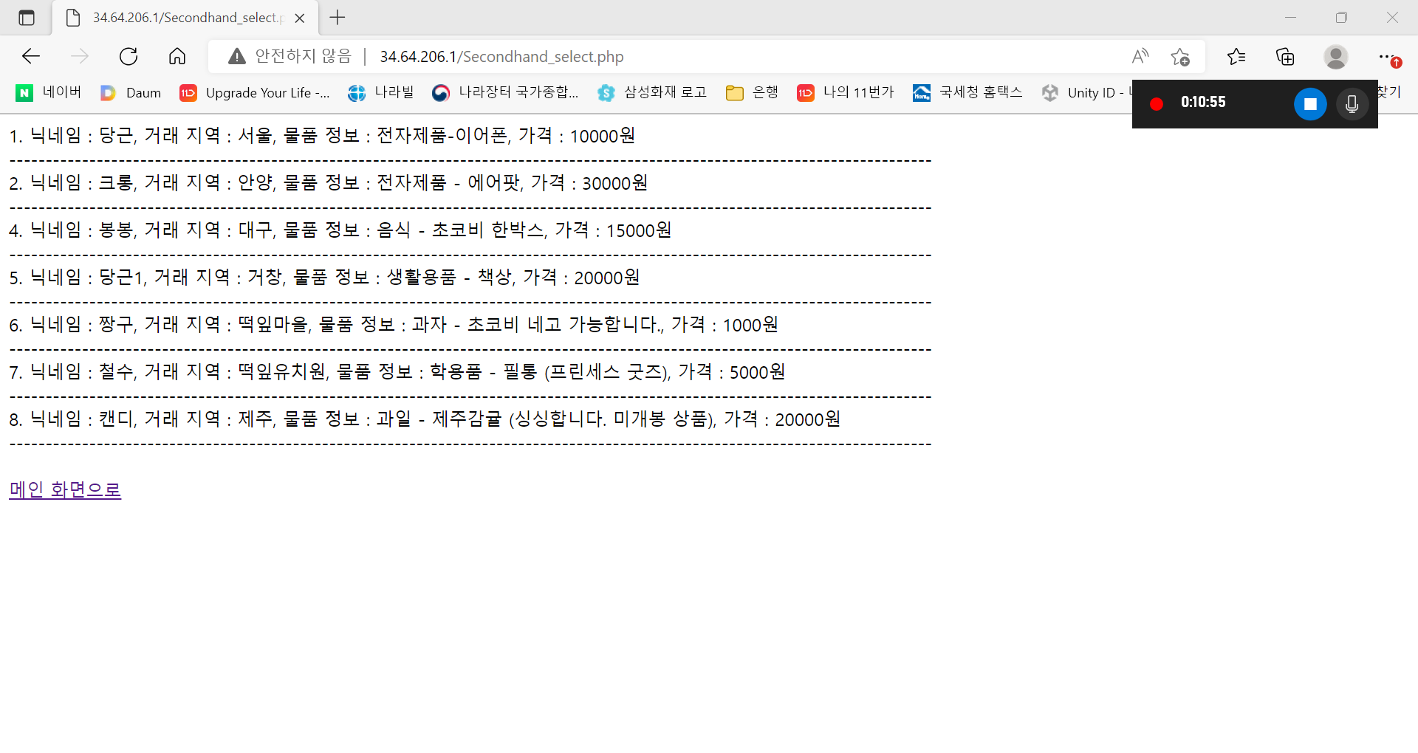
게시판 – 중고 거래 정보 입력 및 삭제
거래 정보 입력: 닉네임
거래 지역
물품 정보
가격
-----------------------------------------
정보 삭제 : 번호

Slide 11
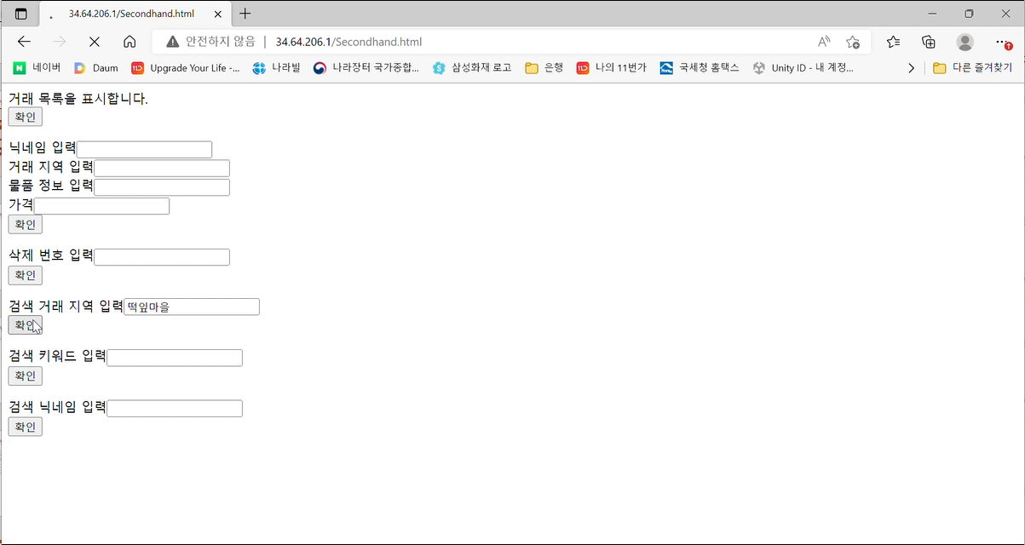
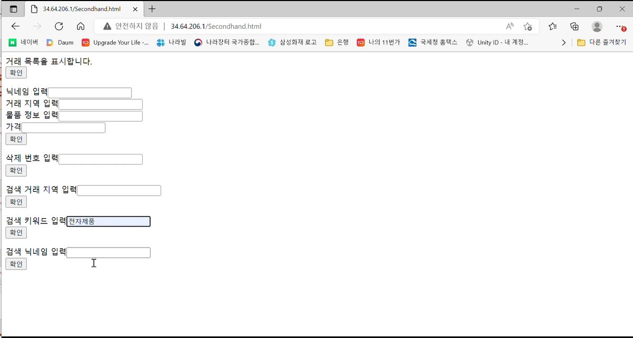
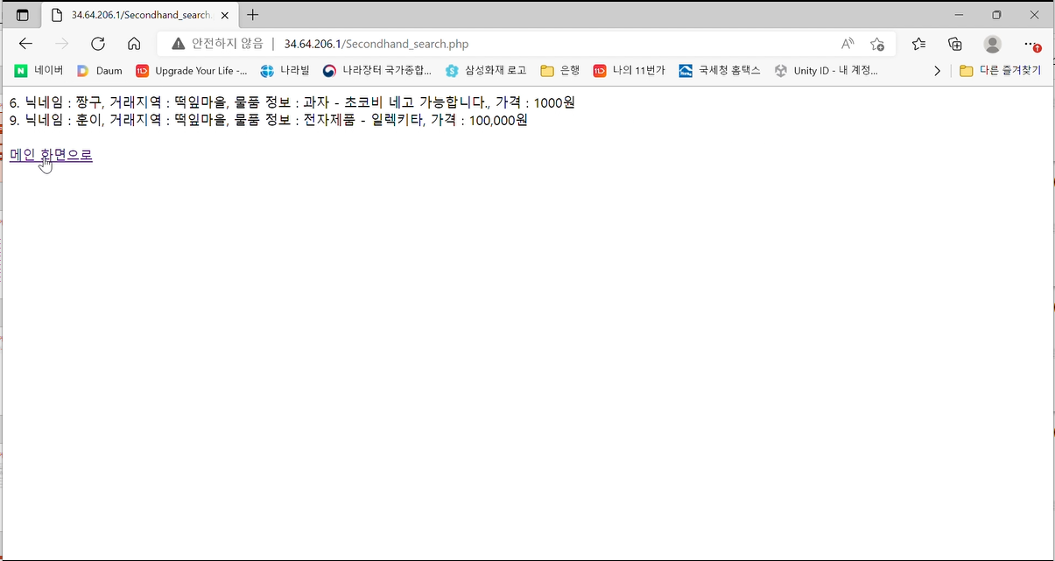
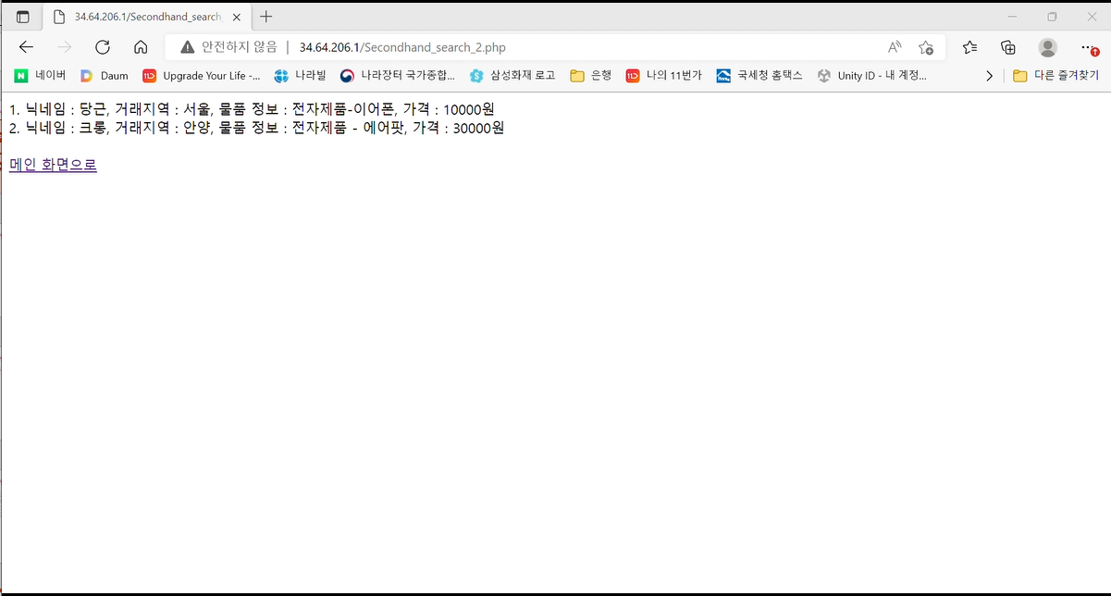
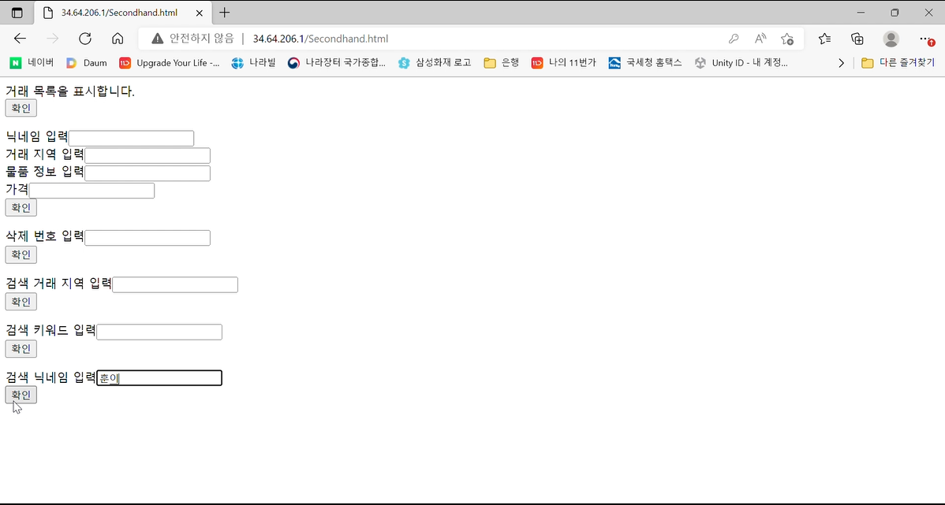
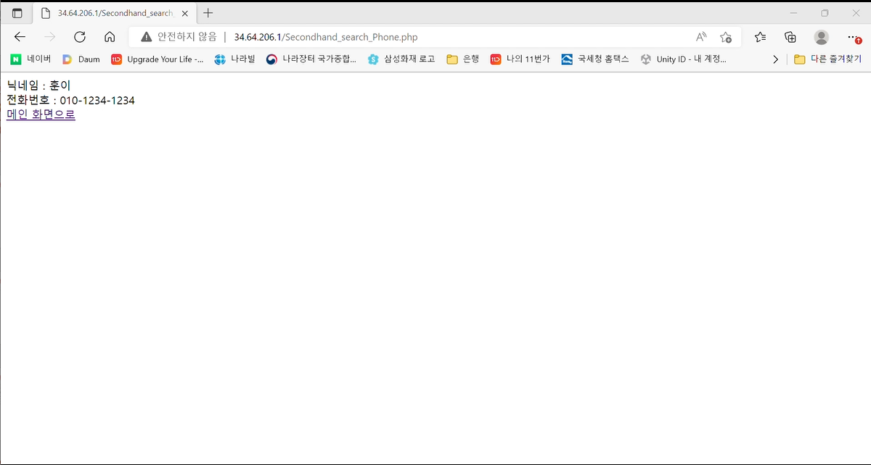
게시판 – 거래 정보 검색(지역, 키워드, 전화번호 조회)
검색 : 거래 지역
키워드
-----------------------------------------
전화번호 조회 : 닉네임
-----------------------------------------
메인 화면으로: 메인 화면 이동

Slide 12
감사합니다.

